Slide 1
Государственное автономное учреждение социального обслуживания населения Свердловской области «Комплексный центр социального обслуживания населения города Каменска-Уральского»
Школа пожилого возраста по направлению «Садоводы и огородники» тема: «Техника безопасности на садовом участке при работе с садовым инструментом
Руководитель: специалист по социальной работе Грехова Татьяна Владимировна

Slide 2
При работе с садово- огородным инвентарём (грабли, метла, лопаты) следует соблюдать элементарные правила техники безопасности, чтобы не нанести ущерба своему здоровью. Многие садовые инструменты (лопаты, грабли) имеют острые режущие кромки, поэтому при пользовании ими рекомендуется соблюдать осторожность.

Slide 3
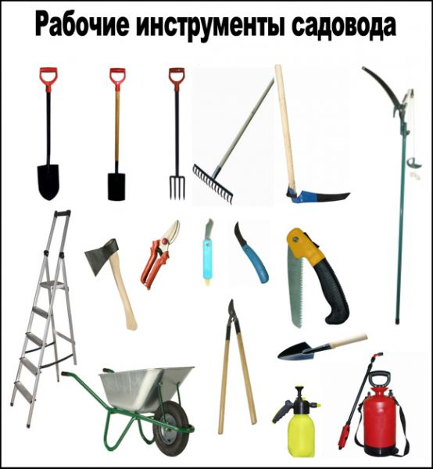
-перед началом работ нужно проверить исправность инструментов (режущие части должны быть остро заточены, рукоятки – надежно закреплены);
– использовать инструменты можно только по их прямому назначению;

Slide 4
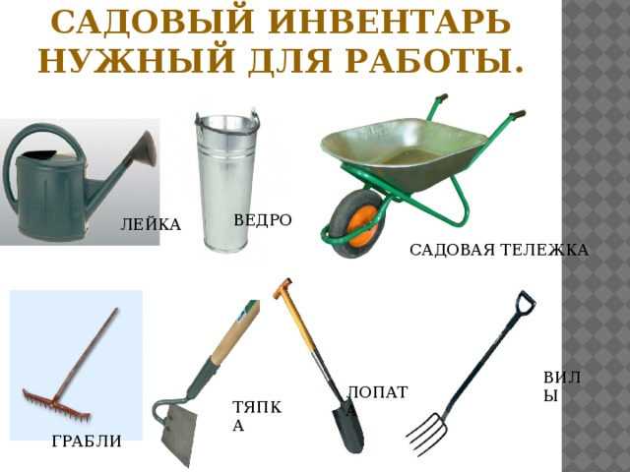
– при обработке почвы и обрезке кустарников следует беречь руки и ноги, чтобы не поранить их острыми краями инструментов;
– нельзя бросать инструменты, лучше передавать их из рук в руки;

Slide 5
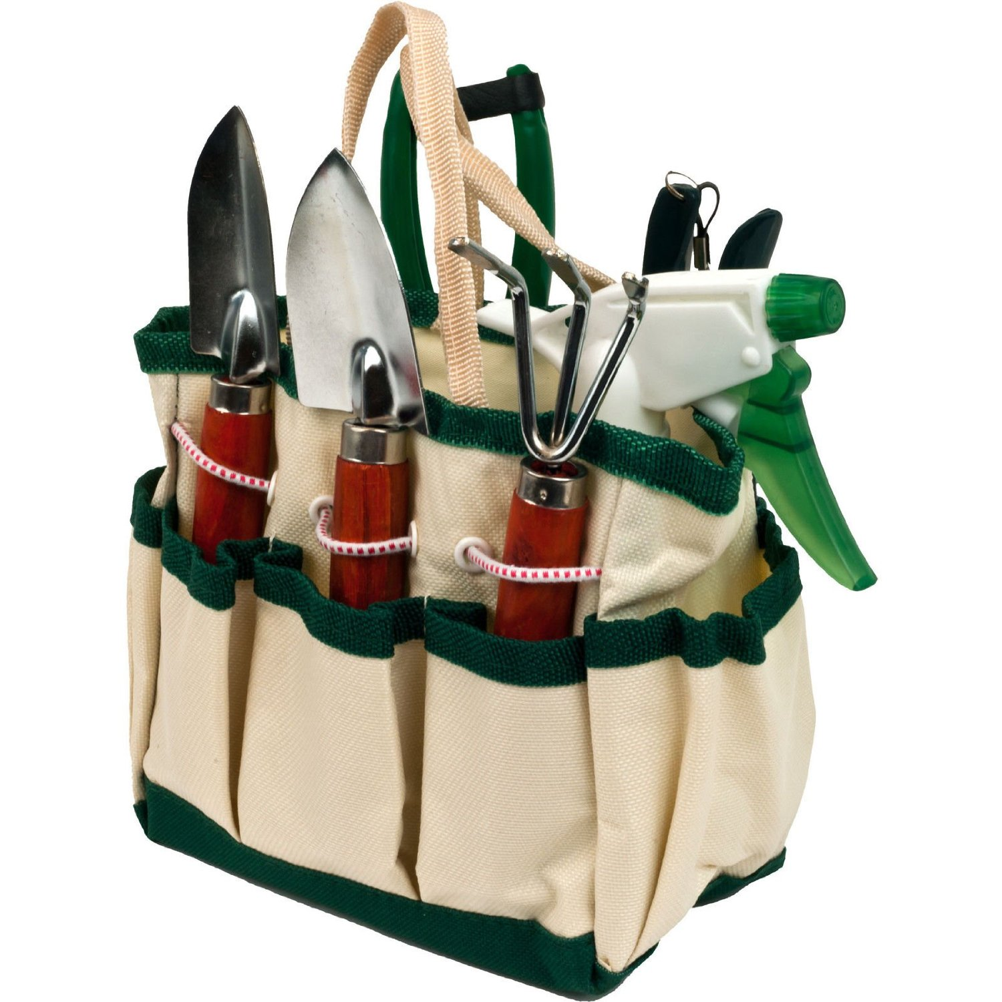
– после окончания работы следует убрать инвентарь в отведенное для него место;
– при перевозке лопат, вил, грабель, мотыг на острые поверхности следует надевать защитный чехол;

Slide 6
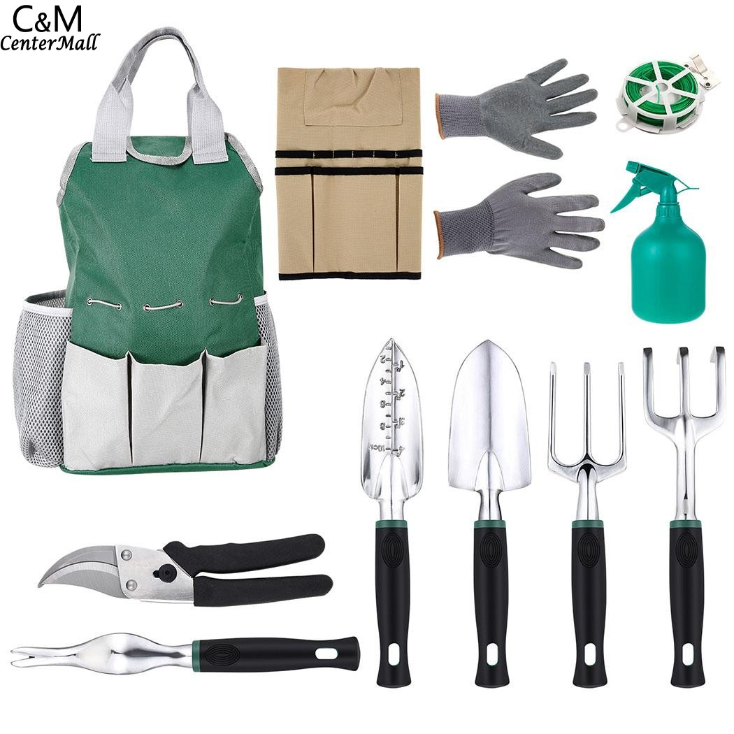
– нельзя позволять детям пользоваться секаторами, садовыми ножами и другими острыми инструментами.

Slide 7
Для защиты рук рекомендуется применять перчатки и рукавицы. Их изготавливают из натуральных и синтетических материалов. Самыми дешевыми являются трикотажные хлопчатобумажные перчатки отечественного производства, они предохраняют кожу от образования мозолей при работе с садовыми инструментами. Их недостаток – небольшой срок службы: такие перчатки быстро протираются и рвутся.

Slide 8
Садовые перчатки с точечным напылением из поливинилхлорида менее подвержены истиранию при контакте с твердыми поверхностями. В них удобнее работать, так как покрытие не дает рукояткам инструментов выскальзывать.
Плотные обливные перчатки не пропускают влагу и обладают высокой износостойкостью. Они подходят для пересадки растений, полива, прополки грядок.
Универсальные садовые перчатки изготавливаются из прочного материала и используются при выполнении длительных по времени работ – вскапывании почвы, обрезке деревьев и кустарников.

Slide 9
Общие требования безопасности.
1. Перед началом работ следует проверить исправность инструментов (режущие части должны быть остро заточены, рукоятки – надёжно закреплены).
2. Использовать инструменты можно только по их прямому назначению.
3. Переносить заостренные сельскохозяйственные орудия (лопаты, грабли, вилы) в вертикальном положении, рабочей частью вниз.
4. При обработке почвы граблями следует беречь ноги, чтобы не поранить их острыми краями инструментов.
5. Нельзя бросать инструменты, передавать их нужно из рук в руки.
6. Нельзя находиться вблизи (сзади) человека, работающего граблями.
7. Для защиты рук рекомендуется пользоваться перчатками и рукавицами.
8. При переносе лопат, граблей, вил на острые поверхности следует надевать защитный чехол.
9. После работы инструменты должны быть очищены от земли
и сложены в условленном месте.
10. Вымыть руки с мылом, привести одежду в порядок.

Slide 10
Спасибо за внимание!!!

